Slide 1
מצגת טקס סיום מחזור מ"ו

Slide 2
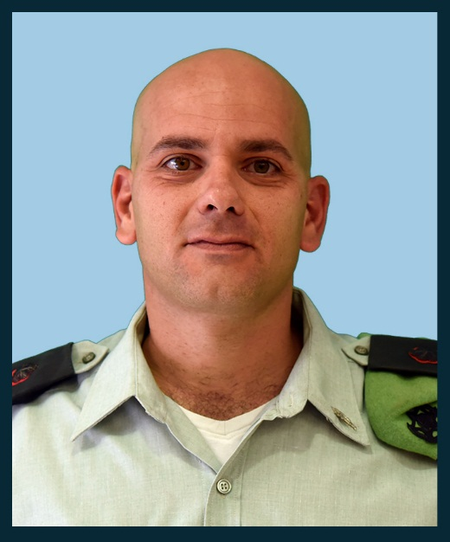
אל"ם סמואל בומנדיל
ממפקד חוות השומר לראש מערך החינוך. חבר נשיאות מחזור מ"ו.
בעבודת התזה חקר התנהגות מוסרית של חיילים בפעילות בטחון שוטף.

Slide 3
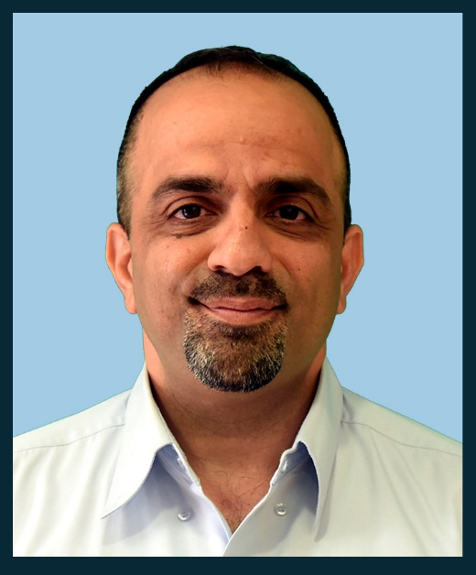
אייל כליף
ראש חטיבת אסיה, אפריקה ופאסיפיק בסיב"ט. סיכם וצילם קרוב ל-20,000 תמונות של מחזור מ"ו.
בעבודת הגמר כתב על ייצוא בטחוני.

Slide 4
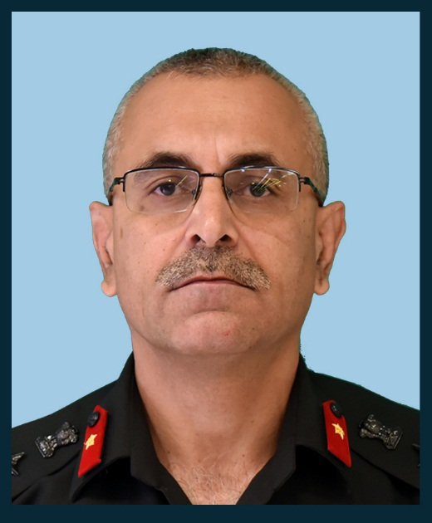
תא"ל ראג'ו באג'ל
כתב את עבודת הגמר הארוכה ביותר במחזור מ"ו. תרם להצלחת סיור הודו.
בעבודת הגמר כתב על רדיפת הרוהינגיה במיאנמר.

Slide 5
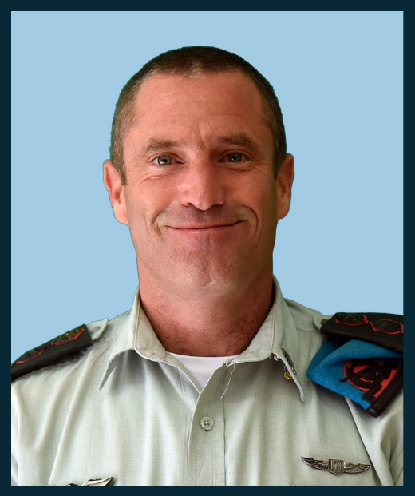
אל"ם חן אלמוג
בתפקידו האחרון מפקד עוצבת "קלע דוד". הוביל את הסיור לרוסיה.
בעבודת הגמר כתב על הקמת שדה תעופה בין לאומי נוסף בישראל

Slide 6
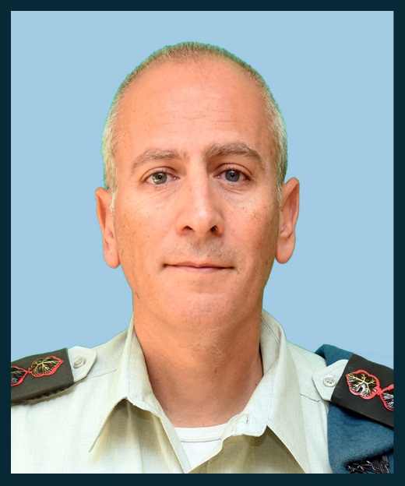
אל"ם יהודה אלמקייס
בתפקידו הבא הולך להיות ראש מערך תקשוב וסייבר במפא"ת. הוביל את סיור תשתיות.
בעבודת הגמר כתב על שימוש בבינה מלאכותית בצה"ל.

Slide 7
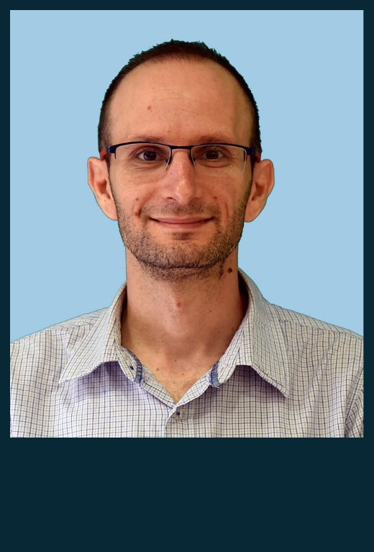
ד"ר איל ארגוב
חוזר להיות ראש תחום בבנק ישראל.
סיים את לימודיו האקדמיים בהצטיינות.
סייע בהובלת הציר הכלכלי.
בעבודת הגמר כתב על תעסוקת גברים חרדים במשק הישראלי.

Slide 8
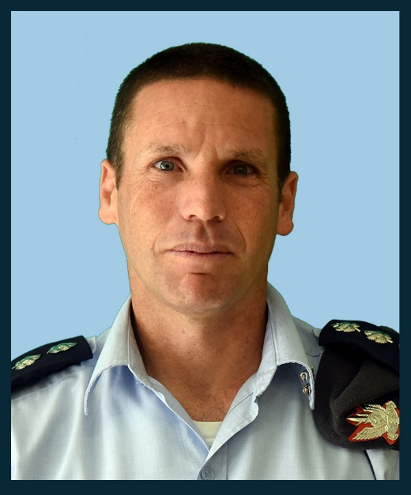
אל"ם גלעד בירן
הולך להיות מפקד בית הספר להגנה אווירית. סיים את לימודיו האקדמיים בהצטיינות.
את עבודת הגמר כתב במסגרת סמינר "דב הצפון".

Slide 9
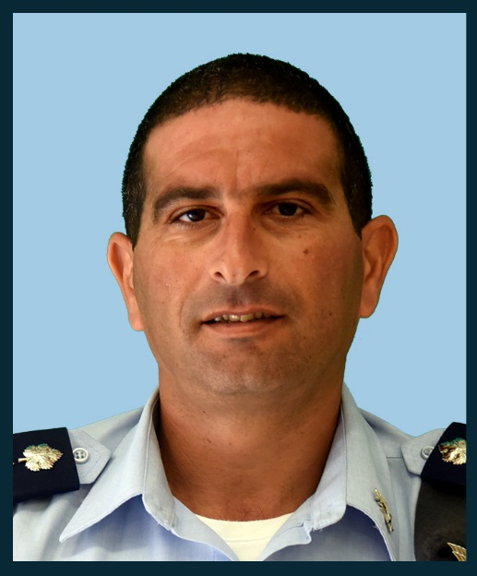
אל"ם יריב בן עזרא
בעבר מח"ט יהודה ומעכשיו מפקד צוות בפו"ם. היה ממובילי סיור ירושלים.
בעבודת הגמר חקר את השפעת המצב הכלכלי בשטחים על הטרור.

Slide 10
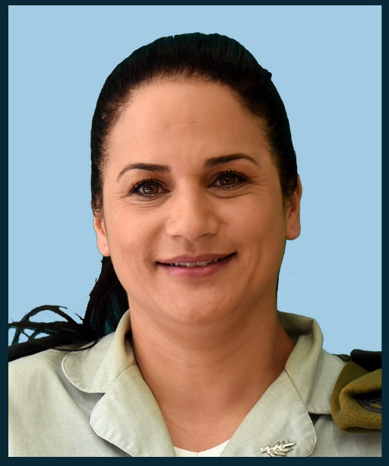
תא"ל מירב בריקמן
בתפקידה הבא הולכת להיות מפקדת
מרכז הספקה. סיימה את לימודיה האקדמיים בהצטיינות. חברת נשיאות מחזור מ"ו ומובילת סיור תשתיות.
בעבודת הגמר כתבה על כלכלה שיתופית בצה"ל.

Slide 11
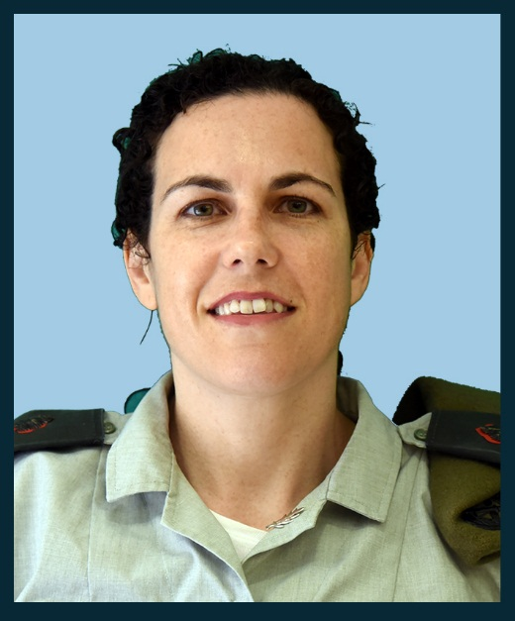
סא"ל מאיה גולדשמידט
סגנית נשיאת בין הדין הצבאי במחוזות שיפוט צפון וחיל הים. ממובילות יום עיון "צבא ומשפט". מסכמת ראשית במליאה.
בעבודת הגמר כתבה על מעמדם המשפטי של משרתי הקבע.

Slide 12
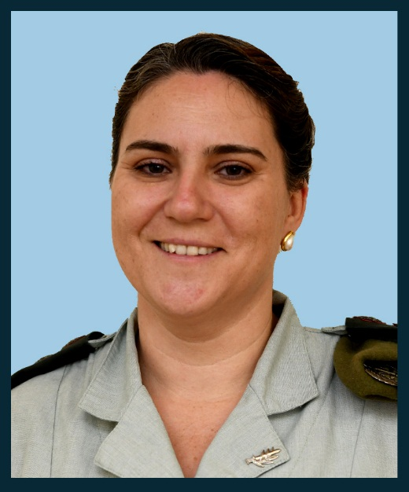
אל"ם ענבל דה פז
הסנגורית הצבאית הראשית. ממובילות יום עיון "צבא ומשפט". הייתה ראשת ממשלת ישראל בסימולציה המדינית.
בעבודת הגמר כתבה על זכות ההתארגנות של משרתי הקבע.

Slide 13
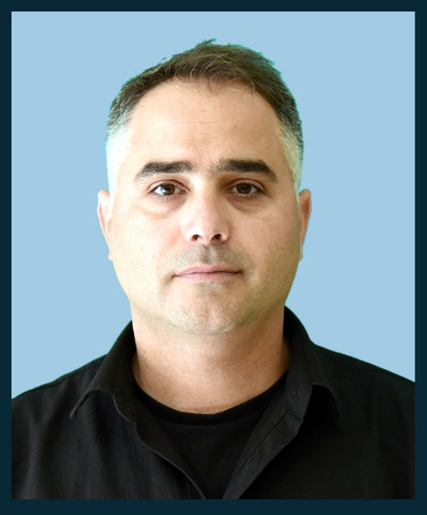
אופיר דיין
מנהל תוכנית כיפת ברזל ברפאל.
מהנדס בהכשרתו. מאזין נלהב ל"ספרי שמע" בנסיעותיו הארוכות.
בעבודת הגמר כתב על פרויקט כיפת ברזל.

Slide 14
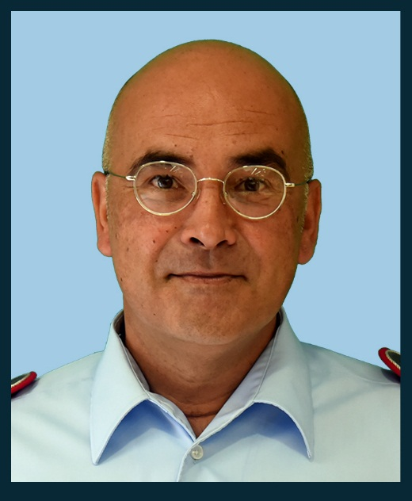
אל"ם קלאוס הרר
ראש מחלקת שיתופי פעולה בינלאומיים, חטיבת שירותי מידע וסייבר בצבא גרמניה. בסימולציה המדינית שיחק את ולאדימיר פוטין.
בעבודת הגמר כתב על יחסי ישראל-נאטו.

Slide 15
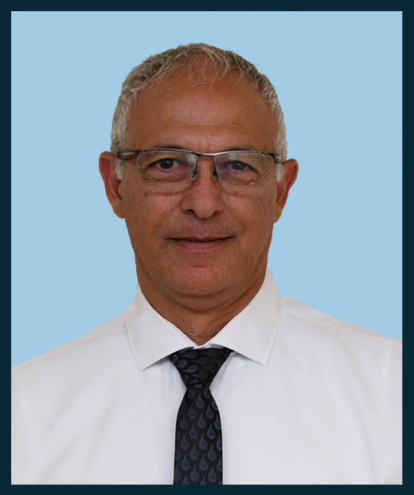
ד"ר רונן הררי
מנהל פרויקטים בכיר בקרייה למחקר גרעיני. היה ממובלי סיור דרום.
בעבודת הגמר כתב על בעליי העניין בהקמת כור כוח גרעיני בישראל.

Slide 16
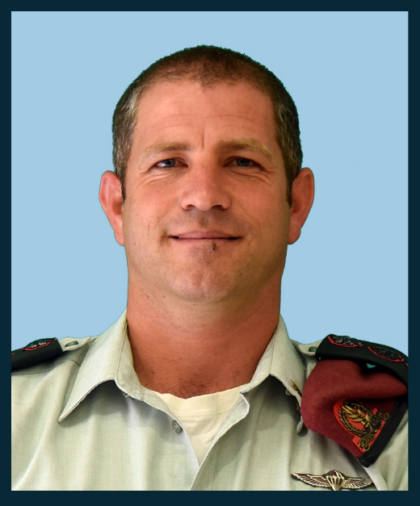
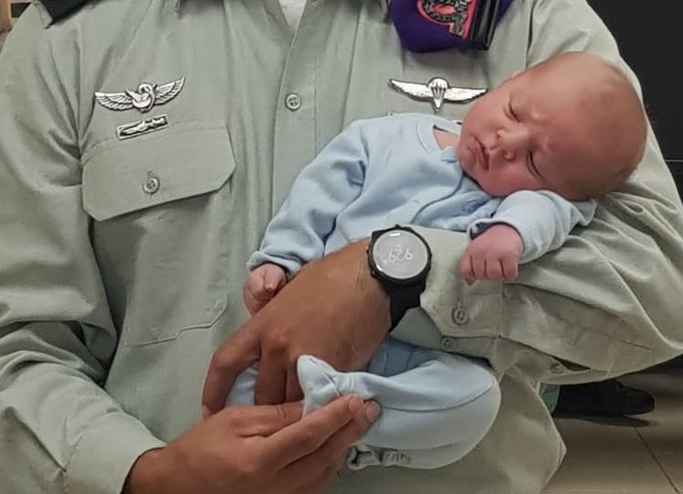
אל"ם יהודה ואך
מפקד עוצבת חירם. בשנת מב"ל הצטרף נסיך חדש למשפחה.
בעבודת הגמר כתב על גדרות הביטחון בגבולותיה של ישראל.

Slide 17
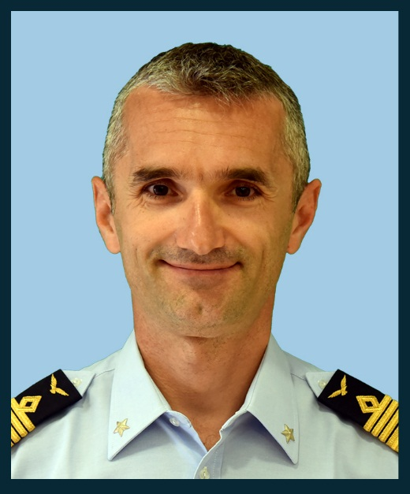
אל"ם ארוס זניבוני
קצין מטה, מחלקת תכנון בחיל האוויר האיטלקי, רומא. רץ כל יום ומתאמן על חוף הים של תל-אביב.
בעבודת הגמר כתב על מטוס 35-F.

Slide 18
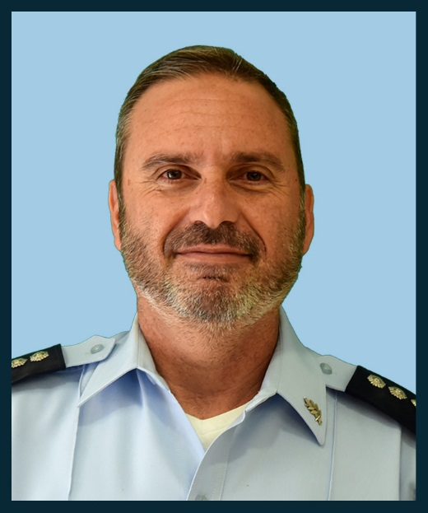
נצ"ם יגאל חדד
בתפקידו האחרון היה מפקד מרחב כנרת במשטרת ישראל. הוביל את סיור משטרה.
בעבודת הגמר כתב על אחזקת נשק בלתי חוקי במגזר הערבי.

Slide 19
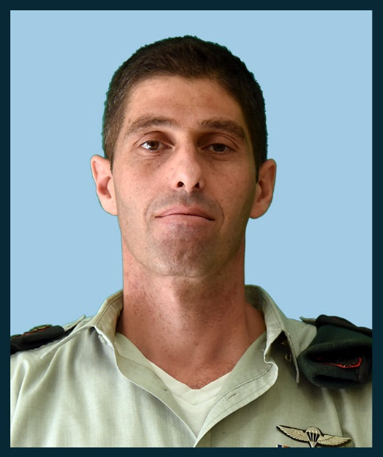
אל"ם שי חנונה
בתפקידו הבא יהיה קצין המודיעין בפיקוד צפון. השנה נולדה לו בת נסיכה. ספורטאי מצטיין.
בעבודת הגמר כתב על מהפכת המידע בשירות המדינה.

Slide 20
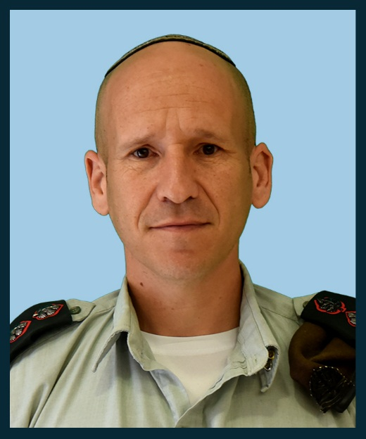
אל"ם שי טייב
ראש מחלקת סדיר בחטיבת כוח האדם בזרוע היבשה. כשהוא נכנס למליאה זה סימן שהשיעור מתחיל.
בעבודת הגמר כתב על "אתוס הלוחם" בהקשר של מהפכות צבאיות.

Slide 21
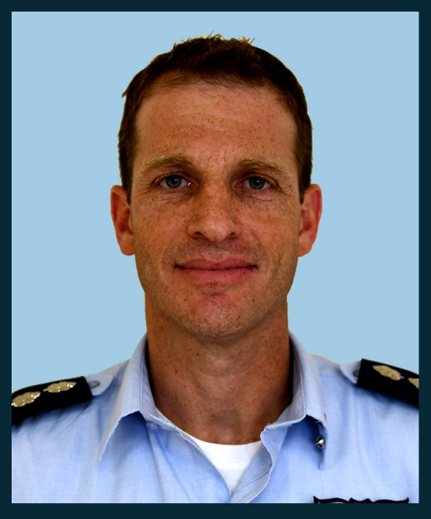
תא"ל עומר טישלר
מפקד בסיס נבטים. חבר נשיאות מחזור מ"ו. הוביל את סיור דרום ואת הסימולציה המדינית בה שיחק את נשיא ארצות הברית.
בעבודת הגמר כתב על תשלובת אש-מודיעין בדגש על הזירה הצפונית.

Slide 22
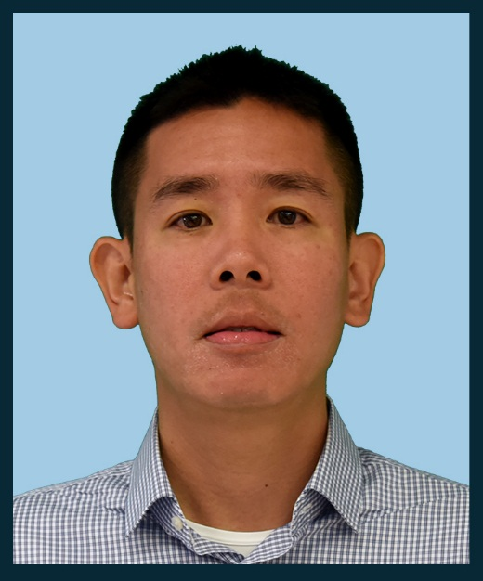
אל"ם שין פונג טנג
ראש מחלקת מבצעים בזרוע היבשה
של צבא סינגפור. בבית מחכה לו ילדה קטנה שאותה לא ראה כמעט שנה.
בעבודת הגמר כתב על חוסן חברתי בישראל בהשוואה לסינגפור.

Slide 23
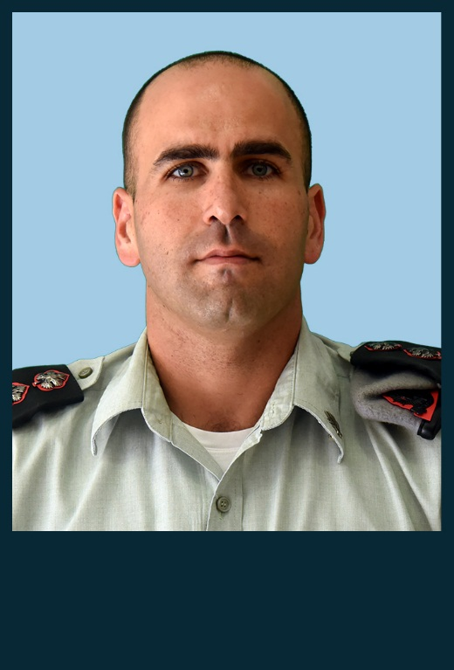
אל"ם מנור ינאי
בתפקידו הבא מפקד יחידת יהל"ם. בסימולציה המדינית היה נשיא מצריים.
בעבודת הגמר כתב על מלחמת האזרחים בסוריה.

Slide 24
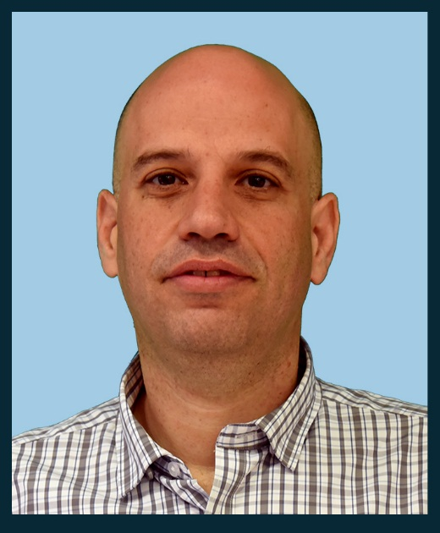
צביקה ישראלי
ממשרד ראש הממשלה. הוביל את סיור מזרח להודו. זכה במקום הראשון בתחרות תחפושות בפורים.
את עבודת הגמר כתב במסגרת סמינר "דב הצפון".

Slide 25
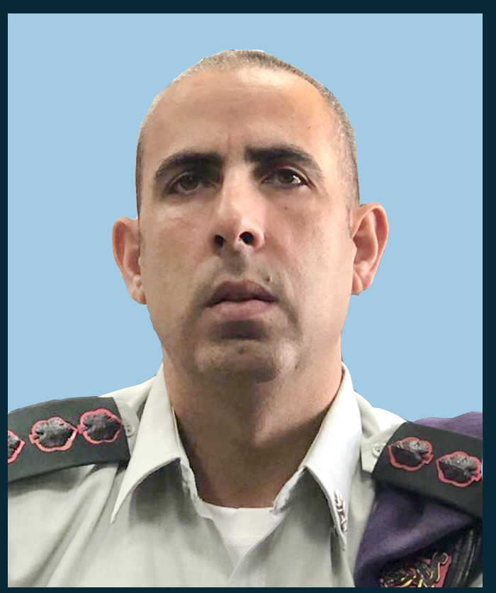
אל"ם איציק כהן
מתפקיד של מח"ט חברון עבר כעת להיות מפקד חטיבת גבעתי.
בעבודת הגמר כתב על תרחישים אפשריים בזירת ירדן.

Slide 26
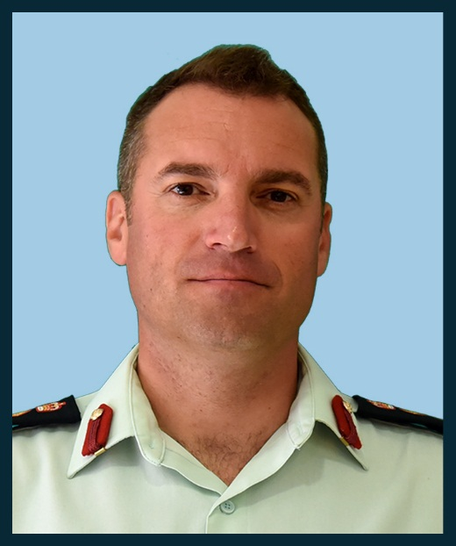
אל"ם פטריק לאמיר
מפקד חטיבת לוגיסטיקה בצבא קנדה. במליאה לובש את החולצות הכי צבעוניות והגרביים הכי אופנתיות.
בעבודת הגמר כתב על מדיניות ההגירה של קנדה.

Slide 27
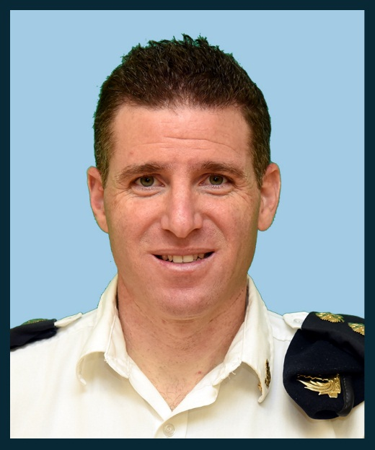
אל"ם גיא לוי
בתפקידו הבא יהיה מפקד שייטת הצוללות. הוביל את סיור מזרח לסין.
בעבודת הגמר כתב על מעורבות סין בנמל חיפה.

Slide 28
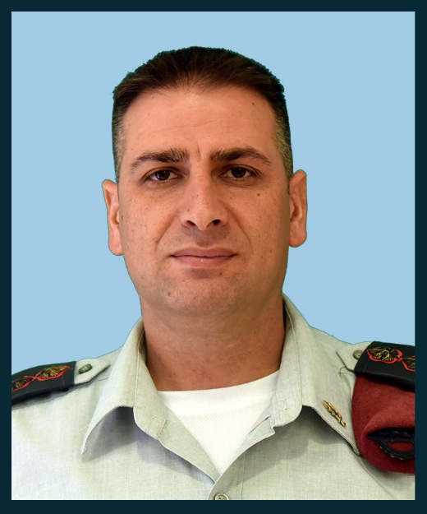
אל"ם גיא לוי
סיים מב"ל מוקדם מהצפוי כדי להתחיל את תפקידו כמפקד בית הספר לקצינים.
בעבודת הגמר כתב על המערכה שבין המערכות.

Slide 29
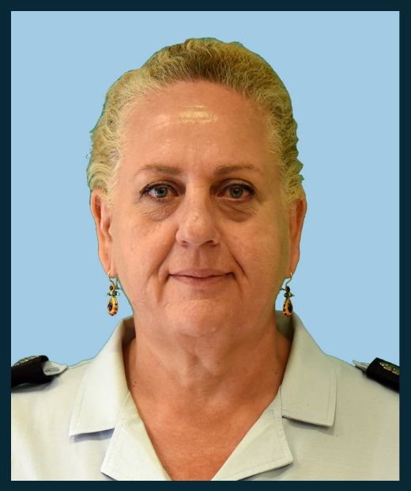
גנ"ם לבנה לוי שי
בתפקידה האחרון הייתה מפקדת בית הכלא חרמון. ממובילות סיור חברה והביקור בכלא נווה תרצה.
בעבודת הגמר כתבה על מרחב המחיה של אסירים בכלא.

Slide 30
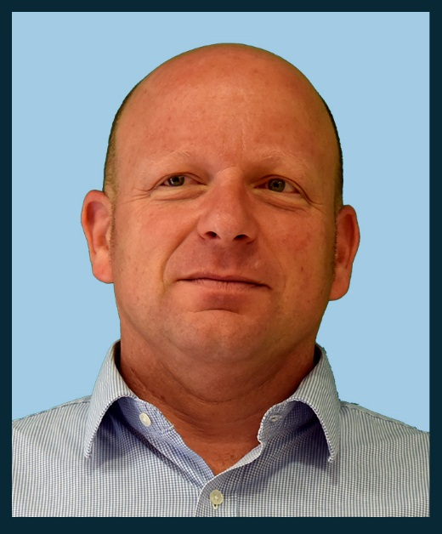
אליעז לוף
סיים את תפקידו כמנהל הפיקוח של הייצוא הביטחוני במשרד החוץ.
חובב ידוע של מוזיקה וקולנוע ישראלי.
בעבודת התזה חוקר את הפיקוח על סחר בנשק וציוד בטחוני.

Slide 31
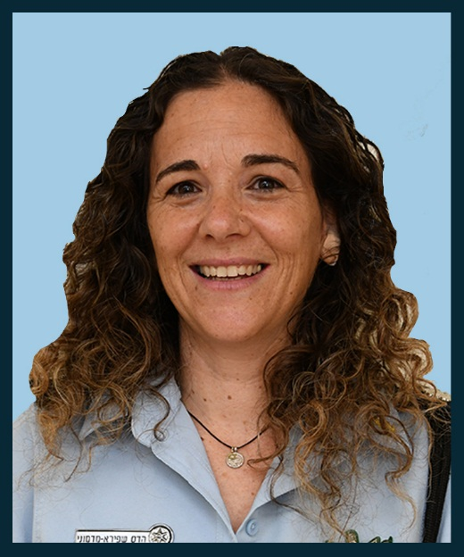
נצ"ם הדס מדמוני
סיימה את לימודיה האקדמיים בהצטיינות. ממובילות סיור ירושלים וסיורי משטרה וחברה. חרזה ברכות אישיות לימי הולדת.
בעבודת הגמר כתבה על אמון הציבור במשטרה.

Slide 32
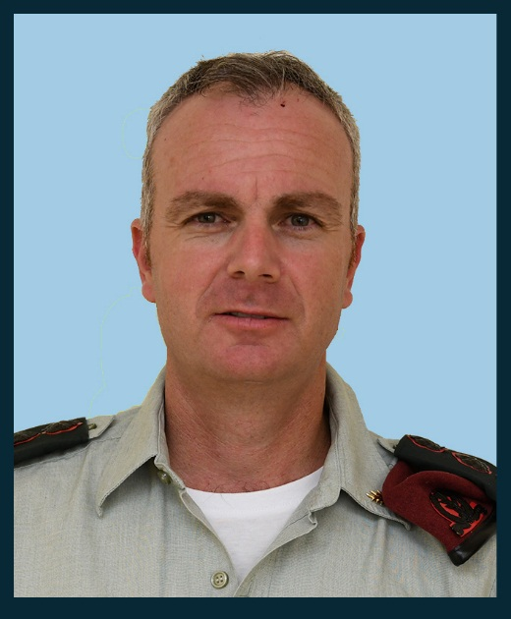
אל"ם אלון מדנס
בתפקידו הבא נספח זרוע היבשה בארצות הברית. הוביל את סיור ארצות הברית. מאחלים לכל המשפחה התאקלמות מהירה!
בעבודת התזה כתב על המערכה הדמוגרפית הפלסטינית.

Slide 33
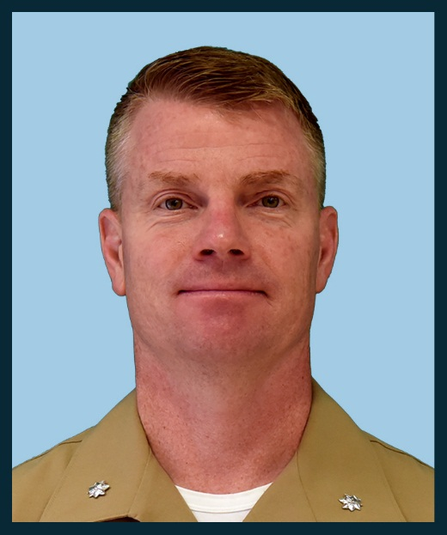
סא"ל סת' מקאצ'ן
מפקד מדור מזרח הים התיכון, חטיבת תכנון בצבא ארצות הברית. תרם להצלחת סיור ארצות הברית.
בעבודת הגמר כתב על התערבות רוסיה במזרח התיכון.

Slide 34
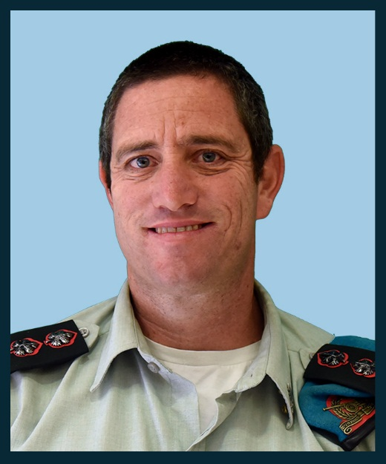
אל"ם יאיר נתנס
תוך כדי הלימודים במב"ל עשה תפקיד של מפקד אגד מילואים וכעת הוא כבר מפקד חטיבת האש.
הראשון שסיים מב"ל במחזור מ"ו.
בעבודת הגמר כתב על מערך המילואים לנוכח אתגרי השעה.

Slide 35
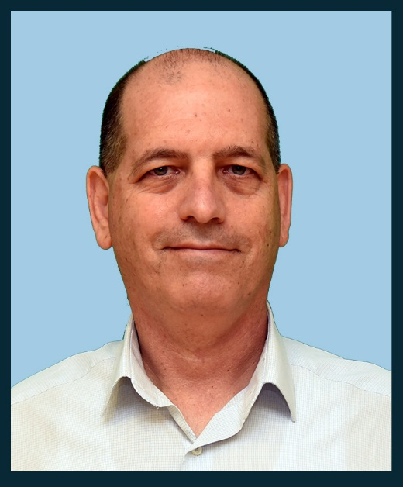
קובי פאר
היועץ המשפטי של הוועדה לאנרגיה אטומית. סייע בהובלת הציר הכלכלי. הזכיר לכולם מי חוגג ימי הולדת ושאר שמחות.
בעבודת הגמר כתב על שימור כוח אדם טכנולוגי בצה"ל.

Slide 36
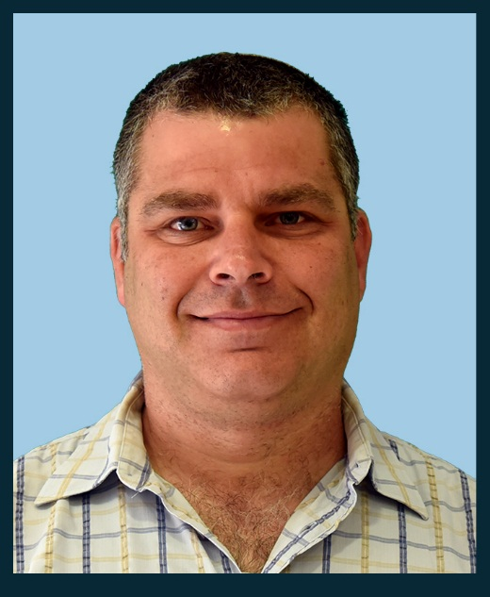
דרור פרידלר
נציבות המדינה.
בעבודת הגמר כתב על יישומים אסטרטגיים של בינה מלאכותית בתהליכי קבלת החלטות.

Slide 37
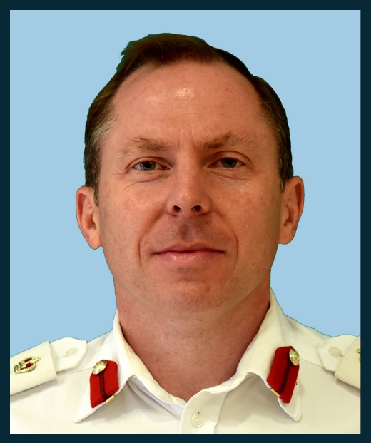
אל"ם ג'יימס פריסט
נספח הגנה של צבא בריטניה בישראל. תרם להצלחת הסיור בלונדון ולהבנת הברקזיט.
בעבודת הגמר כתב על אנטישמיות באנגליה כיום.

Slide 38
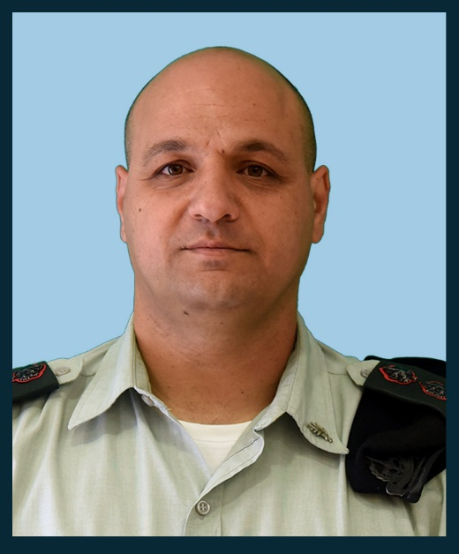
אל"ם חיים רבן
בתפקידו הבא מפקד קריית ההדרכה בנגב. ידוע גם בתור ה"מאסטר שף" של מחזור מ"ו.
בעבודת הגמר כתב על פרויקט "מקצוע לחיים".

Slide 39
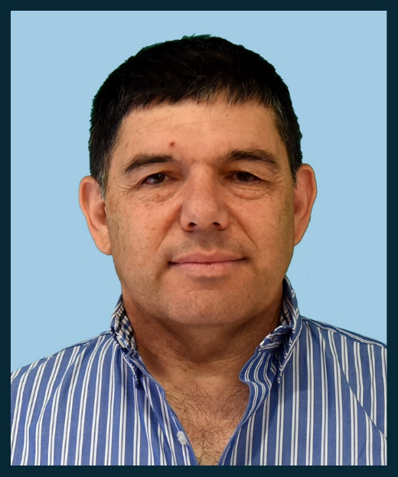
אסף רפלד
מנהל מרחב ירושלים ברשות מקרקעי ישראל. בסימולציה המדינית היה "מלך ירדן". היה יוזם ושחקן מוביל בקבוצת הכדורסל.
בעבודת הגמר כתב על משבר הדיור כהזדמנות לשינוי.

Slide 40
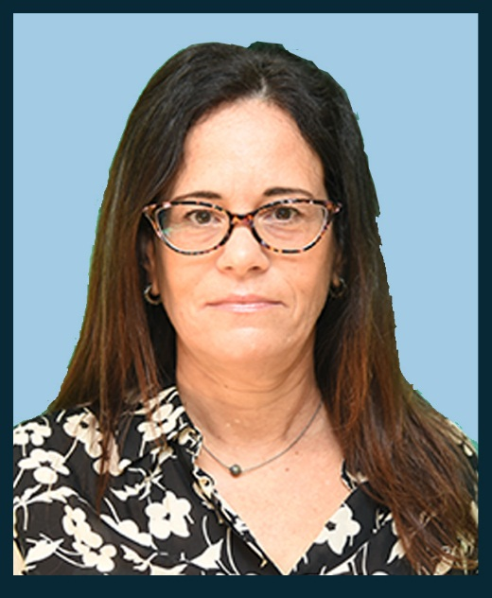
דגנית שי
מנהלת אגף לביקורת משרדי ממשלה ומוסדות שלטון.
כתבה עבודה שנתית על מינויים פוליטיים בשרות המדינה.

Slide 41
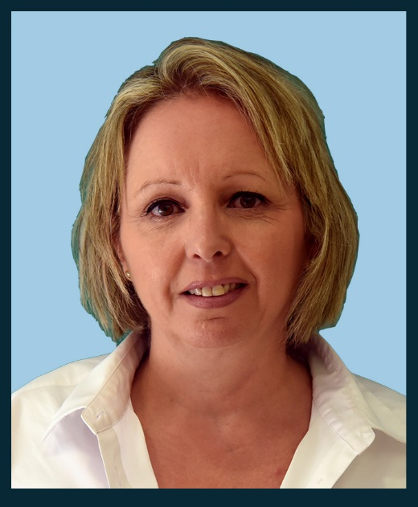
רחל שני
בתפקידה הקודם קונסולית בלונדון. מכאן תהיה מנהלת חדר המצב של משרד החוץ. חברת נשיאות מחזור מ"ו והאמא המאמצת של המשתתפים הבינלאומיים.
בעבודת הגמר כתבה על אחריות המדינה כלפי אזרחיה בחו"ל.

Slide 42
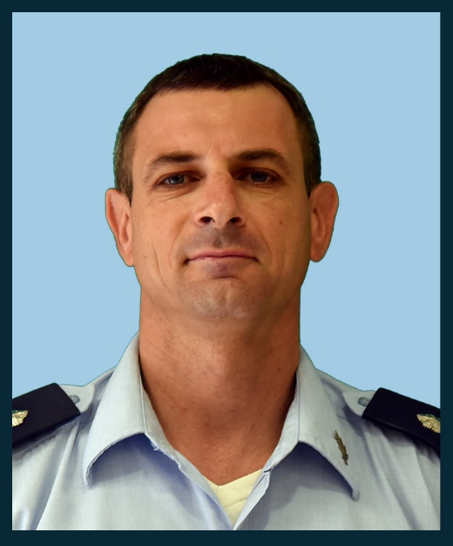
אל"ם ד"ר שחר שפירא
מתחיל את תפקידו כקצין רפואה חיילי בחיל האוויר. הצליח לרפא את רוב כאבי הגב של הסגל והמשתתפים.
בעבודת הגמר כתב על קידום בריאות בצה"ל.

Slide 43
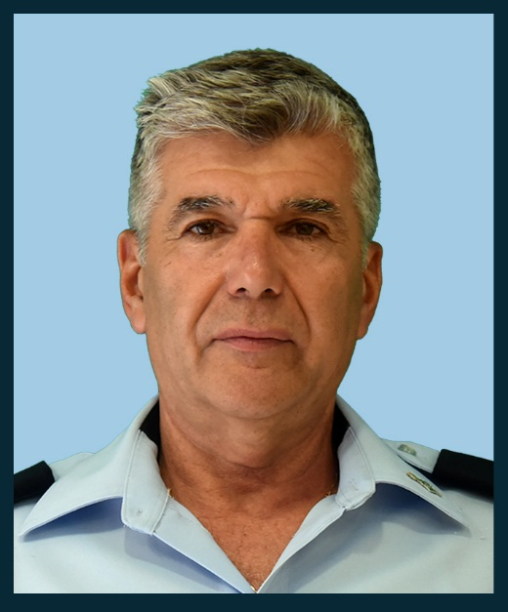
תנ"ץ מיכאל שפשק
סיים את תפקידו כראש חטיבת ההדרכה וסגן ראש אגף הדרכה במשטרה. הפך השנה סבא לנכדה ראשונה.
בעבודת הגמר כתב על הכשרת קצונה בכירה במשטרה.

